Slide 1

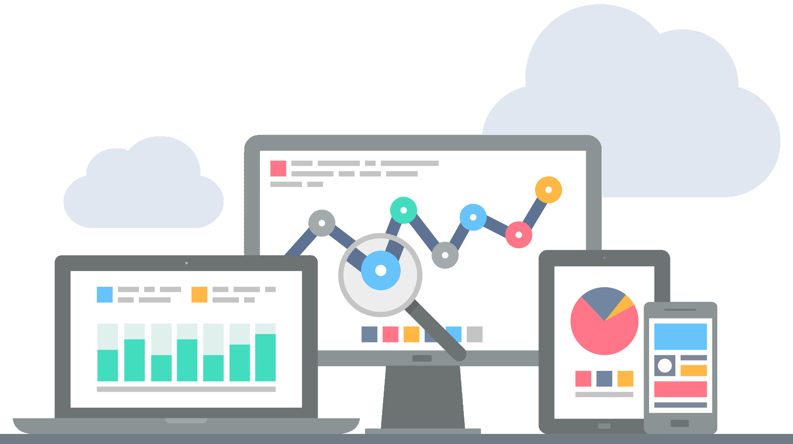
Modelado multidimensional y KPIs con SSAS
Seminario de Sistemas 2
Escuela de Ingenieria de Ciencias Y Sistemas
Facultad de Ingenieria
Universidad de San Carlos de Guatemala

Slide 2


Agenda
Recursos
Link del Video
RECORDATORIOS
Link de Quiz
Diseño de cubos OLAP con KPI’s
Modelos tabulares
Consultas con MDX y DAX
Rolling Forecast y análisis presupuestario
Reportes con parámetros y filtros
Semáforos y visualizaciones condicionales
Balance Scorecard con SSRS o Power BI

Slide 3
COMPETENCIA(S) QUE DESARROLLAREMOS
Desarrolla tableros e indicadores estratégicos mediante SSAS, SSRS y Power BI para reflejar proyecciones, KPI’s y análisis presupuestario conforme a un modelo de Balanced Scorecard

Slide 4

¿Qué es KPI?
Un KPI, sigla que proviene de la frase en inglés key performance indicator (indicador clave de rendimiento), es una métrica cuantitativa que muestra cómo tu equipo o empresa progresa hacia tus objetivos empresariales más importantes.

Slide 5
¿Qué es KPI?
Las empresas usan KPI en varios niveles. Se puede establecer KPI para toda la empresa, específicos del equipo o individuales, dependiendo de las métricas a las que se quiere dar seguimiento. Un buen KPI puede dar una idea de si se va por el camino correcto para alcanzar los objetivos estratégicos.

Slide 6
Un buen KPI
Ayuda a lograr los objetivos estratégicos
Informa sobre la planificación de los recursos
Puede medirse
Hace un seguimiento de lo que se puede controlar e influir
Conecta métricas con objetivos estratégicos
Brinda a los miembros del equipo una idea clara de cómo sus proyectos contribuyen a los objetivos de la empresa

Slide 7
KPI vs. OKR (objetivos y resultados clave)
Indicador clave de rendimiento (KPI): Un KPI es una excelente manera de medir el rendimiento a lo largo de un periodo de tiempo. Un buen KPI debe dar seguimiento a un valor medible en el que la persona o el equipo puedan influir de manera oportuna.
Objetivos y resultados clave (OKR): Los OKR usan la plantilla Realizar [objetivo] medido por [resultado clave]. En este caso, el objetivo representa la meta que se desea alcanzar y el resultado clave mide cómo estás progresando hacia el objetivo.

Slide 8
Cubos OLAP y los KPI
Los cubos OLAP representan un avance significativo en el análisis de datos empresariales. Estas estructuras permiten organizar y examinar información compleja desde múltiples dimensiones, ofreciendo una visión más completa que los sistemas tradicionales de reportes. Su capacidad para procesar grandes volúmenes de datos los hace particularmente útiles para el seguimiento y análisis de KPIs.

Slide 9
Cubos OLAP y los KPI
La principal ventaja de los cubos OLAP es su flexibilidad analítica. Permiten reorganizar datos al instante para examinar diferentes perspectivas. Un mismo conjunto de información puede analizarse por región geográfica, línea de producto, período temporal o cualquier otra dimensión relevante. Esta capacidad es especialmente valiosa para KPIs que requieren seguimiento multidimensional, como los de desempeño comercial o eficiencia operativa.

Slide 10
Modelos Tabulares
Los modelos tabulares son un tipo de base de datos que organiza la información en filas y columnas, similar a una tabla de Excel o una hoja de cálculo. Estos modelos son eficientes para consultas basadas en columnas y ofrecen una forma más sencilla de desarrollo y administración comparados con los modelos multidimensionales. Se utilizan en sistemas de análisis de datos como Analysis Services y Power BI.

Slide 11
Características Modelos Tabulares
Organización en tablas:
  Los datos se organizan en tablas con filas y columnas, donde las columnas pueden representar medidas o dimensiones, y las filas pueden almacenar registros o hechos individuales.
Relaciones entre tablas:
  Las tablas pueden estar relacionadas mediante claves o relaciones, lo que permite la consulta de datos de diferentes tablas de forma conjunta.

Slide 12
Características Modelos Tabulares
Almacenamiento en memoria o modo DirectQuery:
  Los modelos tabulares de Analysis Services pueden almacenar los datos en memoria RAM para un acceso más rápido o conectarse a bases de datos relacionales en back-end a través de DirectQuery.
Aprovechamiento del motor VertiPaq:
  Este motor, utilizado en los modelos tabulares, permite una compresión y procesamiento paralelo de datos, lo que facilita el acceso rápido a los datos incluso con grandes volúmenes.

Slide 13
Características Modelos Tabulares
Lenguaje de definición de modelos tabulares (TMDL):
  Este lenguaje se utiliza para definir la estructura de los modelos tabulares de manera textual, facilitando la edición, la colaboración y la gestión de código fuente.
Medidas:
  Los modelos tabulares permiten definir medidas, que son cálculos basados en fórmulas DAX, para ser utilizadas en informes.

Slide 14
Características Modelos Tabulares
Roles y seguridad de nivel de fila:
  Se pueden definir roles y filtros de fila (seguridad de nivel de fila) para controlar el acceso a los datos en los modelos tabulares.
Particiones:
  Los modelos tabulares se pueden dividir en particiones para mejorar el rendimiento y la eficiencia en el almacenamiento y procesamiento de datos.

Slide 15
MDX y DAX
La elección entre MDX (MultiDimensional eXpressions) y DAX (Data Analysis Expressions) en el contexto de un cubo OLAP depende de la tecnología específica y los objetivos de análisis que se están persiguiendo.

Slide 16


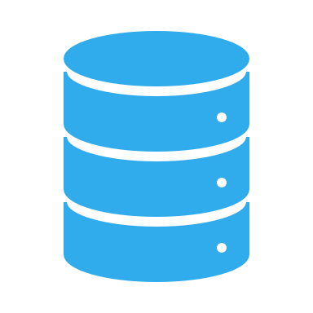
MDX
Objetivo y Uso: MDX es un lenguaje de consulta diseñado para trabajar con cubos OLAP. Es extremadamente poderoso para realizar consultas complejas en bases de datos multidimensionales, permitiendo analizar datos agregados desde múltiples perspectivas.
Características: MDX permite la navegación por jerarquías y dimensiones de forma muy detallada. Puedes definir cálculos complicados que son evaluados en el servidor OLAP, lo que es eficiente para manejar grandes conjuntos de datos.
Compatibilidad: MDX es utilizado ampliamente en herramientas tradicionales de BI como Microsoft SQL Server Analysis Services (SSAS) en el modo multidimensional y otras plataformas OLAP.

Slide 17

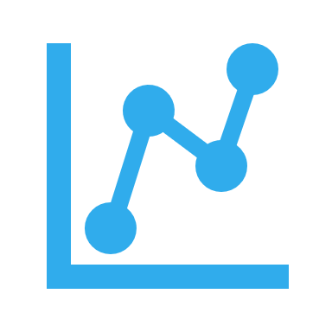
DAX
Objetivo y Uso: DAX es un lenguaje más reciente, desarrollado originalmente para PowerPivot en Excel. Ha sido extendido para usarse en Power BI y SSAS, pero en el modo tabular. DAX es ideal para modelos de datos relacionales extendidos, conocidos como modelos tabulares, donde los datos se almacenan en tablas en lugar de en estructuras multidimensionales tradicionales.
Características: DAX es generalmente más sencillo de entender y usar que MDX, especialmente para aquellos que ya están familiarizados con fórmulas de Excel. DAX trabaja muy bien con cálculos y agregaciones rápidas sobre grandes volúmenes de datos en modelos tabulares.
Compatibilidad: DAX es ampliamente usado en Power BI y SSAS en el modo tabular. No es usado en cubos OLAP tradicionales (multidimensionales).

Slide 18
Características Modelos Tabulares
Roles y seguridad de nivel de fila:
  Se pueden definir roles y filtros de fila (seguridad de nivel de fila) para controlar el acceso a los datos en los modelos tabulares.
Particiones:
  Los modelos tabulares se pueden dividir en particiones para mejorar el rendimiento y la eficiencia en el almacenamiento y procesamiento de datos.

Slide 19
CONCEPTOS CLAVE APRENDIDOS
Un KPI, sigla que proviene de la frase en inglés key performance indicator (indicador clave de rendimiento), es una métrica cuantitativa que muestra cómo tu equipo o empresa progresa hacia tus objetivos empresariales más importantes.
Ayuda a lograr los objetivos estratégicos
Informa sobre la planificación de los recursos
Puede medirse
Hace un seguimiento de lo que se puede controlar e influir
Conecta métricas con objetivos estratégicos
Brinda a los miembros del equipo una idea clara de cómo sus proyectos contribuyen a los objetivos de la empresa
Los cubos OLAP representan un avance significativo en el análisis de datos empresariales. Estas estructuras permiten organizar y examinar información compleja desde múltiples dimensiones, ofreciendo una visión más completa que los sistemas tradicionales de reportes. Su capacidad para procesar grandes volúmenes de datos los hace particularmente útiles para el seguimiento y análisis de KPIs.
Los modelos tabulares son un tipo de base de datos que organiza la información en filas y columnas, similar a una tabla de Excel o una hoja de cálculo. Estos modelos son eficientes para consultas basadas en columnas y ofrecen una forma más sencilla de desarrollo y administración comparados con los modelos multidimensionales. Se utilizan en sistemas de análisis de datos como Analysis Services y Power BI.

Slide 20
VALOR y ACTITUD
Pensamiento estratégicol
  Se desarrolla al definir KPIs y estructuras de Scorecard que alinean los datos con objetivos de negocio.
Rigor analítico
  Se refuerza al crear reportes con DAX y MDX, donde cada fórmula debe ser lógica y precisa.
Responsabilidad
  Se promueve al trabajar con información crítica como presupuestos, proyecciones y desempeño organizacional.
Innovación aplicada
  Se fomenta al automatizar reportes y visualizaciones, mostrando cómo optimizar el flujo de información ejecutiva.

Slide 21




REFERENCIAS
IBM SPSS Modeler Subscription. (s. f.). https://www.ibm.com/docs/es/spss-modeler/saas?topic=rules-tabular-versus-transactional-data
Lovera, K. I. (2025, 11 abril). Cubos OLAP y los KPI. https://es.linkedin.com/pulse/cubos-olap-y-los-kpi-keny-isaac-lovera-gf07e
Martins, J. (2024, 16 agosto). Qué es un KPI, para qué sirve y cómo utilizarlo en tu proyecto [2024] • Asana. Asana. https://asana.com/es/resources/key-performance-indicator-kpi
Prada, M. A. N. (2024, 23 abril). MDX vs DAX | Martin Alfonso Nieto Prada. https://www.linkedin.com/posts/martin-alfonso-nieto-prada_mdx-vs-dax-activity-7188614255137501187-ciI6

Slide 22

¡GRACIAS POR SU ATENCIÓN!
DUDAS
RECUERDA QUE TENEMOS NUESTRO FORO SEMANAL DONDE PUEDES CONSULTAR CUALQUIER DUDA QUE TE SURJA EN LA SEMANA

